Slide 1

宗高アルテミス
チーム紹介プレゼン

Slide 2

チーム概要
・2022年 宗中アルテミス 結成
RoboCupJunior 福岡ノード2022 敗退
・2023年 新メンバーを加え宗高アルテミスの結成
・RoboCupJunior 北九州オープン 優勝
福岡ノード 優勝
九州ブロック 優勝
・RoboCupJunior JapanOpen2023 Nagoya
19位 / 最優秀プレゼン賞

Slide 3
チーム概要
・2024年
・RoboCupJunior 北九州ノード 優勝
九州ブロック 準優勝
・RoboCupJunior JapanOpen2024 Nagoya
世界大会推薦順位3位
・RoboCup2024 Eindhoven
Individual 3rd Place / Top Presentation & Poster

Slide 4
チーム活動のコンセプト
「世界一位にふさわしい
『安定した』ロボットを作る」

Slide 5
チーム概要
〇ハードウェア面では
・メンテナンス性が高い
(=故障時の部品の取り換えが容易)なロボットの設計
・電源の安定化
〇ソフトウェア面では
・保守性の高いプログラムを作成する
・「変更・追加・削除が容易である」

Slide 6
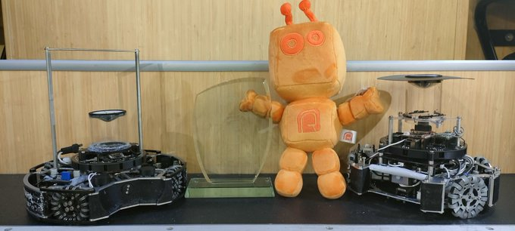
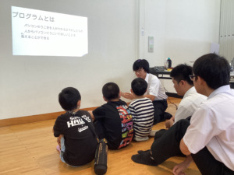
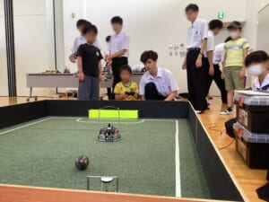
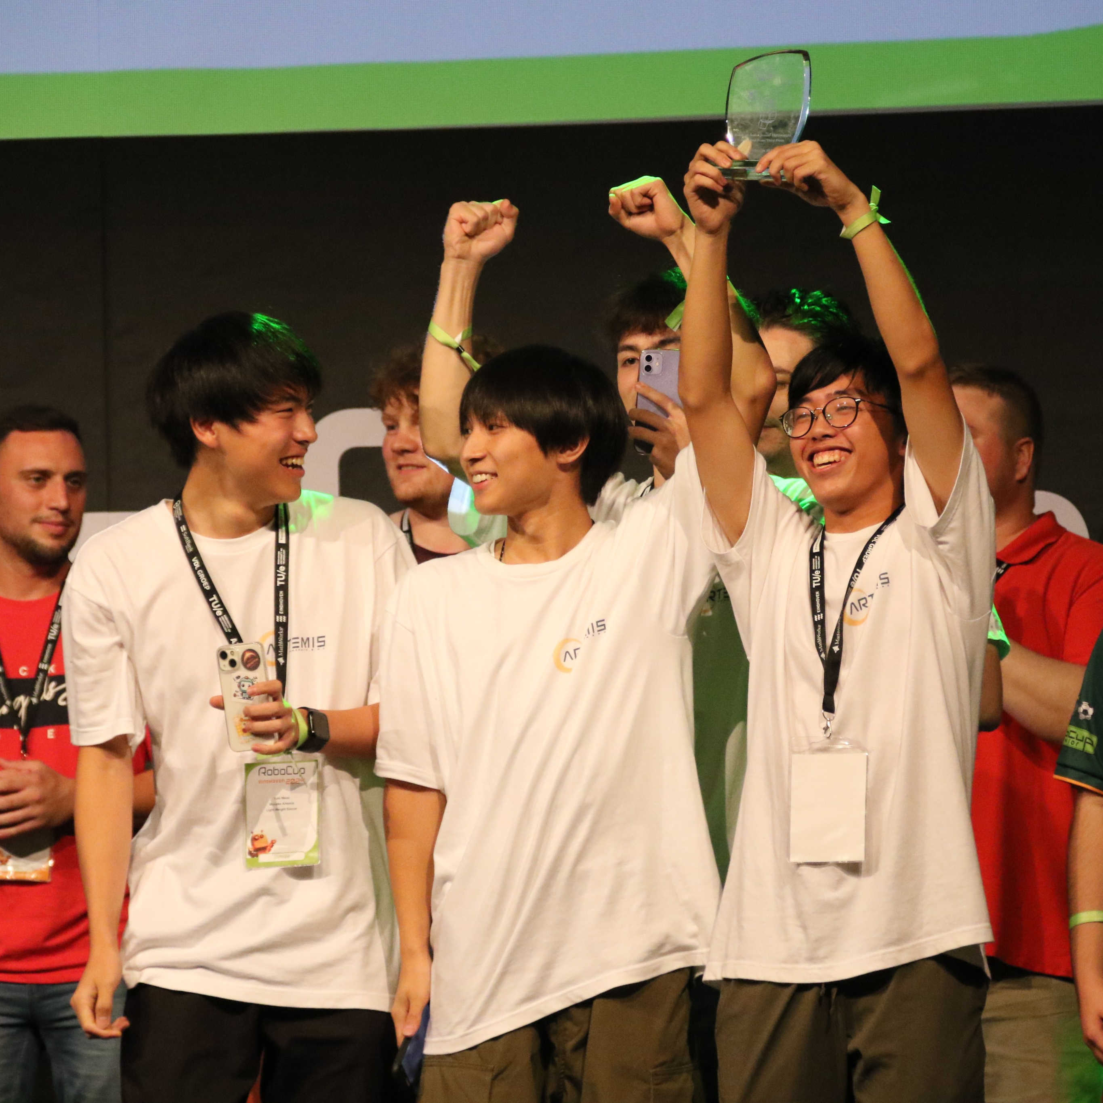
過去の活動
・ロボット製作
… RoboCupJunior Soccer
・地域貢献活動
… ロボットの技術を通じた
「モノづくりの楽しさ」

Slide 7
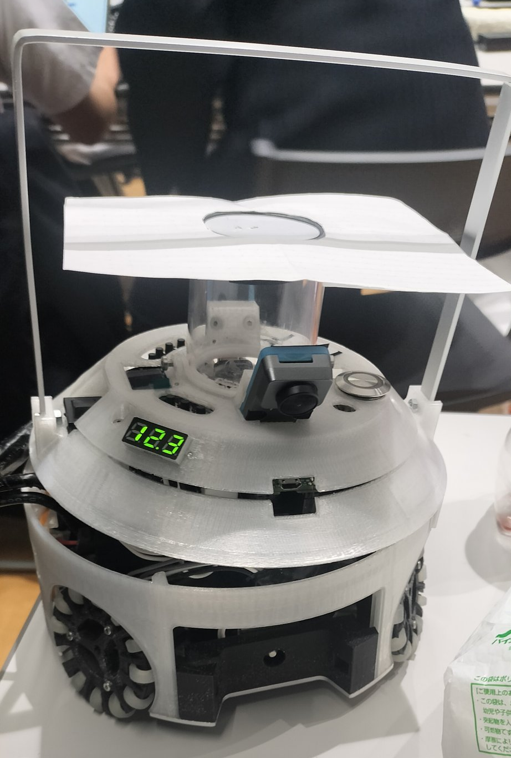
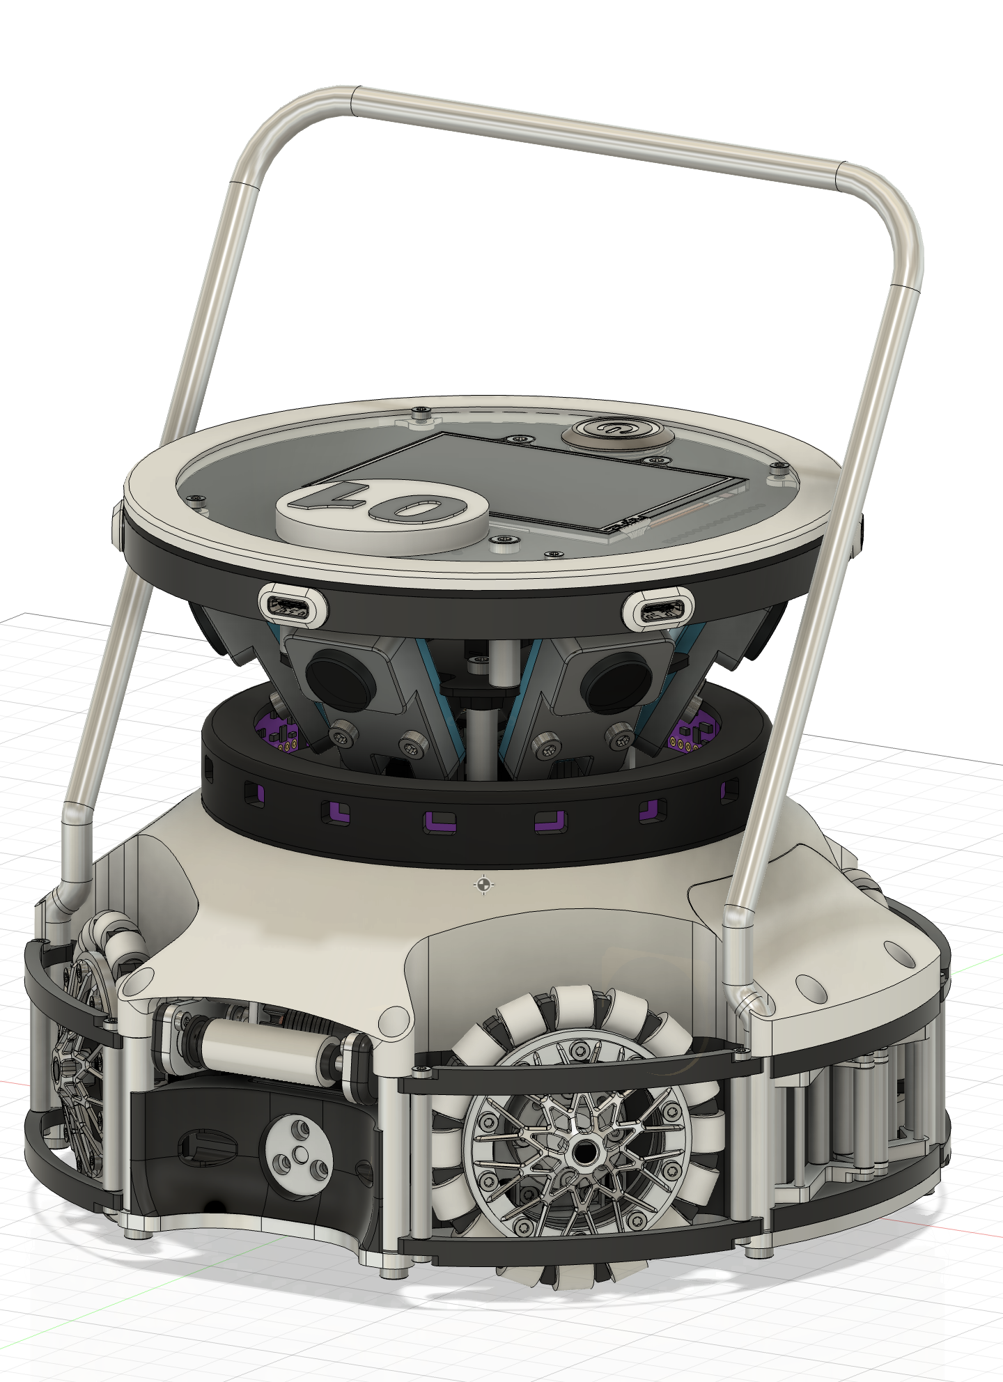
現在の活動
・RoboCupJunior Soccer
〇 OpenLeagueへの参加
( 左 : 九州大会までのロボット
右 : 全国大会に出場予定の
ロボット)

